Slide 1
Implementarea Releului și Logica Software pentru Controlul cu Histereză
Nume: Șișca Silviu-Claudiu
An III, gr. 2133

Slide 2
Cuprins
1. Cerința proiectului
2. Implementarea sistemului de comandă
3. Logica de comandă a butoanelor
4. Algoritm de control – Histereza
5. Simulări

Slide 3
1. Cerința proiectului
Implementare sistem de comandă
Implementare Butoane
Cod C & Assembly

Slide 4
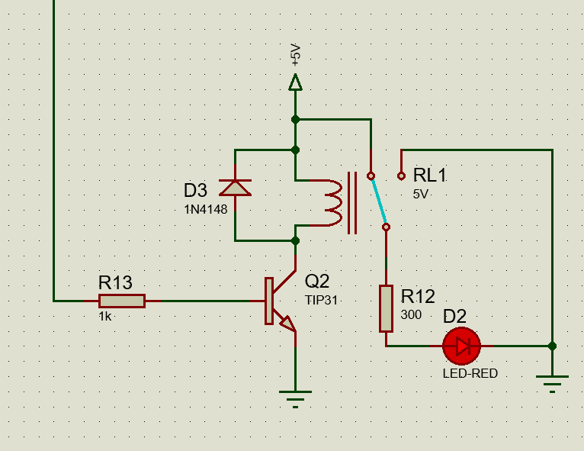
2. Implementarea sistemului de comandă
Tranzistor de comutație
Rezistență de bază
Dioda de protecție
Circuit de sarcină simulat

Slide 5
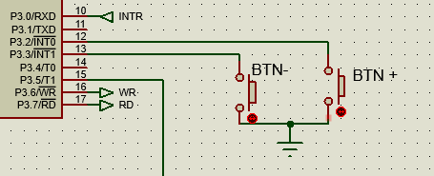
3. Logica de comandă a butoanelor
Modifică valoarea de referință
Limitare valoare de referință: 10°C - 30°C
2 întreruperi
Necesită implementare Debouncing

Slide 6
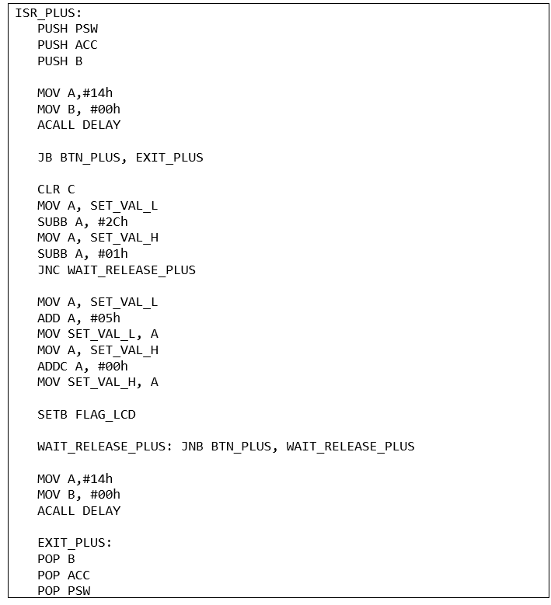
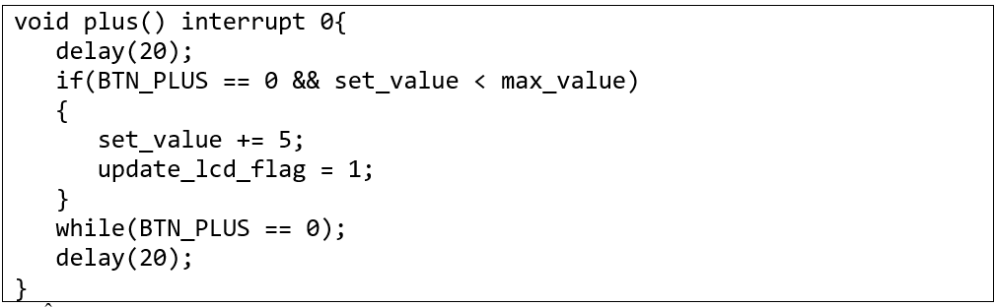
3. Logica de comandă a butoanelor

Slide 7
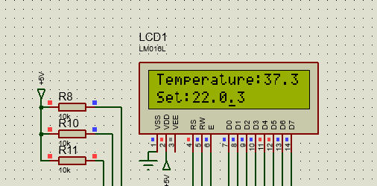
3. Logica de comandă a butoanelor
Dezactivare interrupt

Slide 8
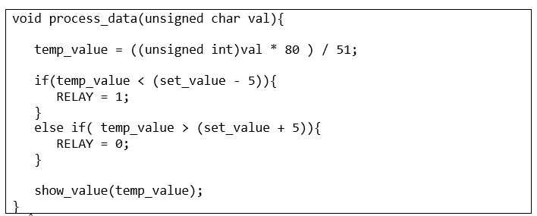
4. Algoritm de control - Histereza
±0.5°C
în C, structură decizională ‘if-else if’
în Assembly, scădere cu împrumut și verificare Carry Flag

Slide 9
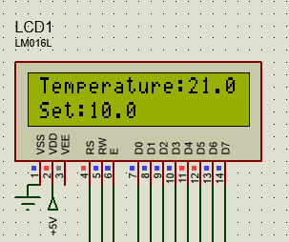
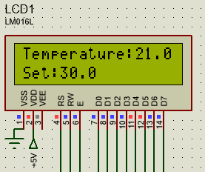
5. Simulări

Slide 10
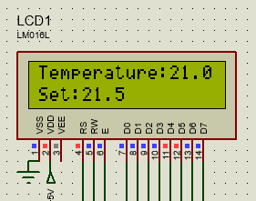
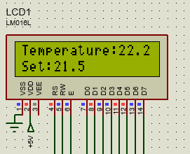
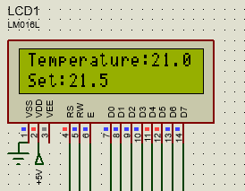
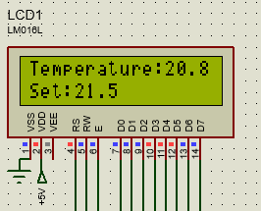
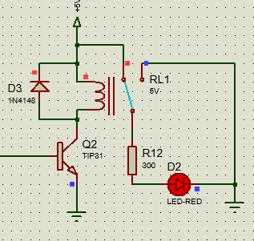
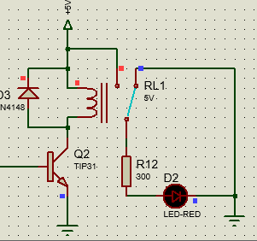
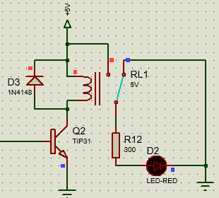
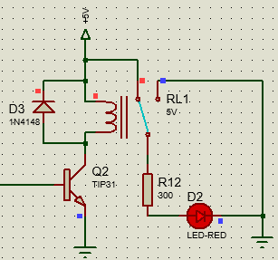
5. Simulări

Slide 11
Vă mulțumesc pentru atenție!

